Slide 1
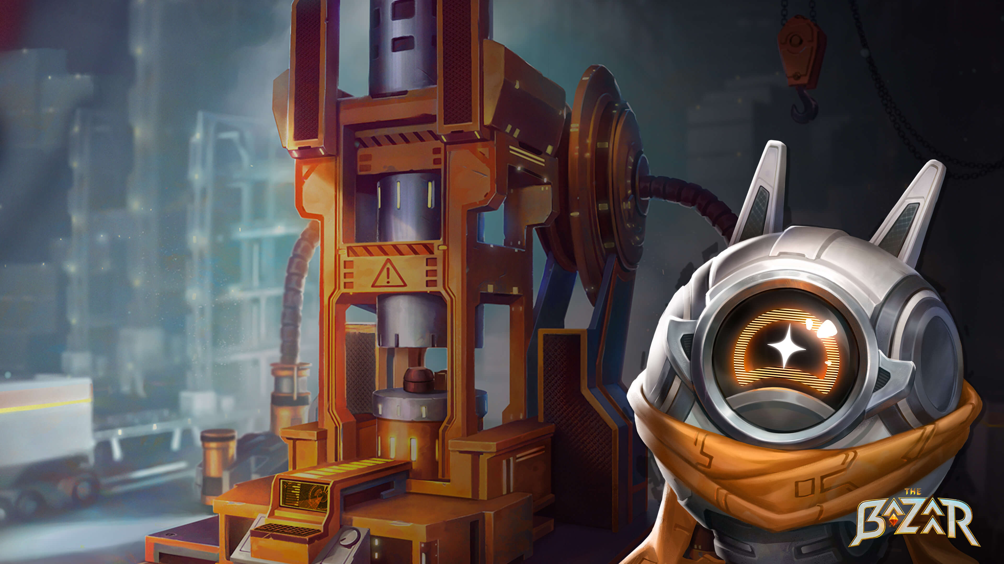
大巴扎机宝认卡
青铜起小型（下）

Slide 2
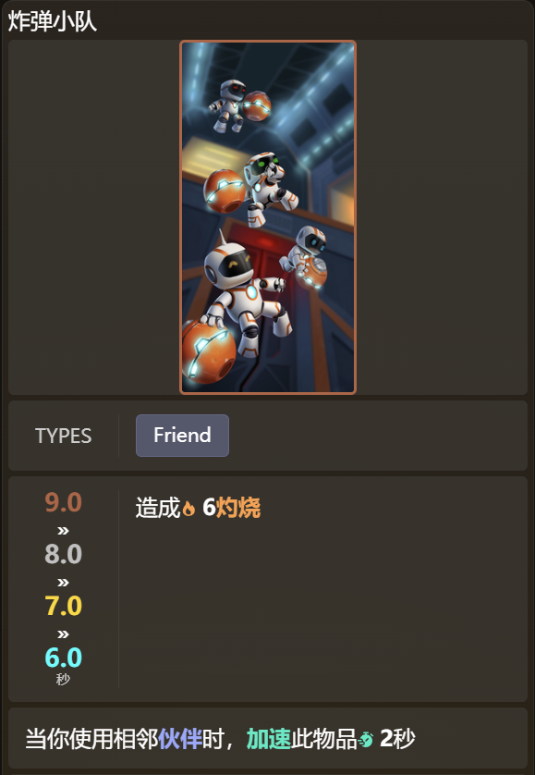
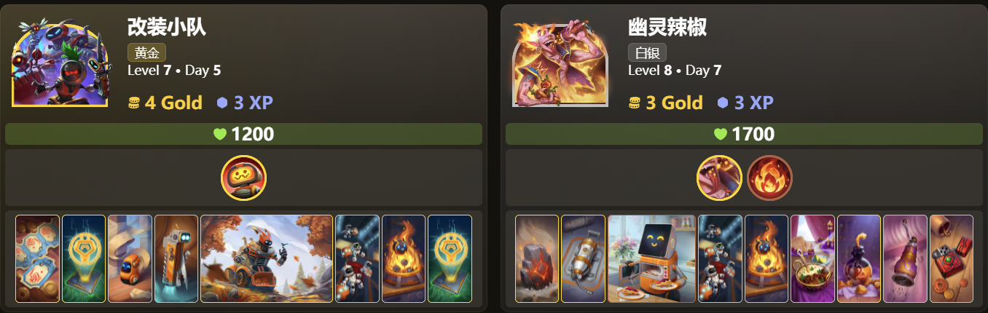
一般来说启动后左边一个伙伴右边一个伙伴
转的也不算特别慢
火开用来补火
在有更有效率的牌（上火效率/伙伴频率）后
很容易被优化掉
提供加速频率（红虫、电钻）
俗称小队

Slide 3
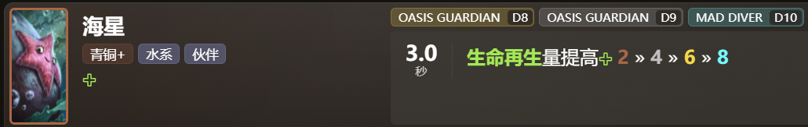
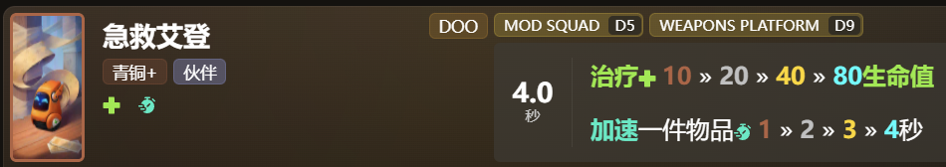
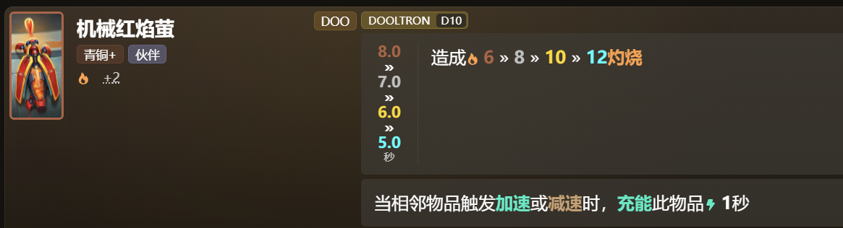
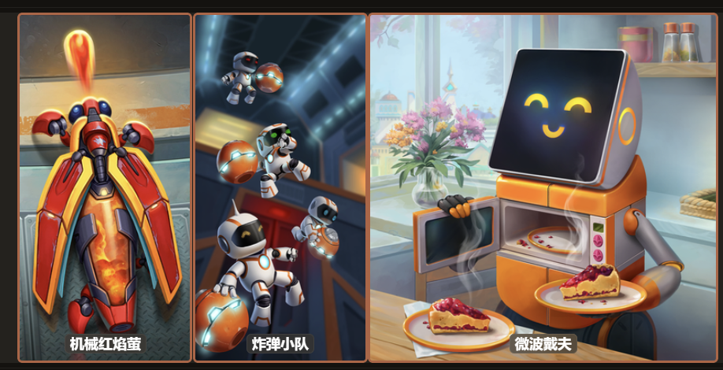
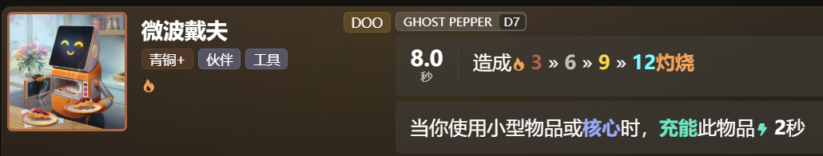
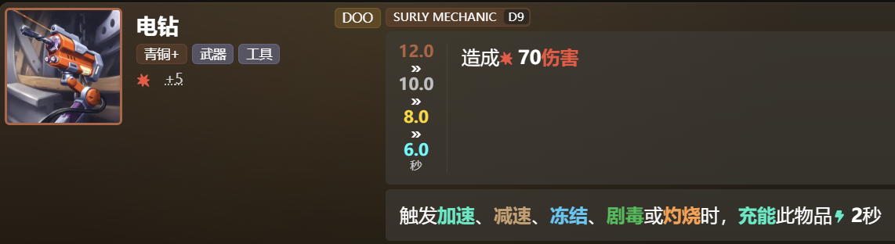
俗称小队

Slide 4
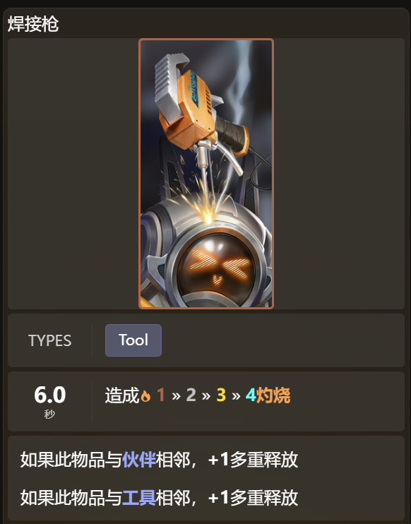
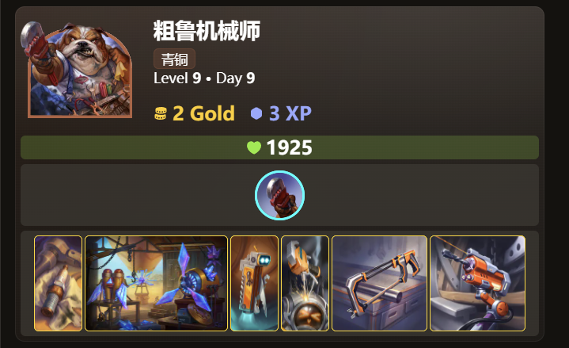
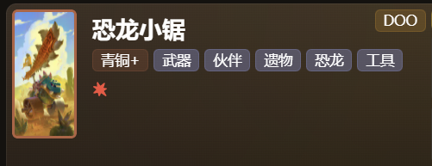
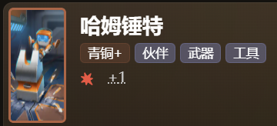
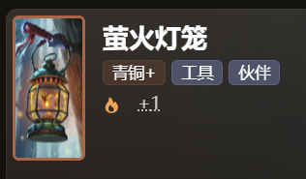
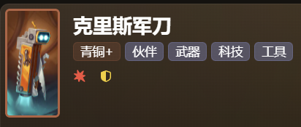
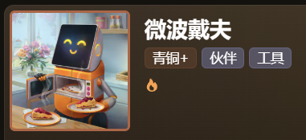

左边贴个伙伴右边贴个工具
右边贴个伙伴左边贴个工具
贴一个既是伙伴又是工具的家伙
这种时候↑可以考虑给点加速
很适合吃火成长
加速、减速、毒、冰附魔的焊枪踩电钻特别爽
俗称焊枪、（火）三连发

Slide 5
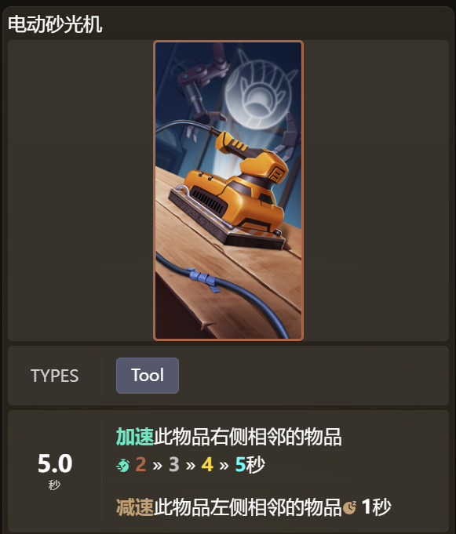
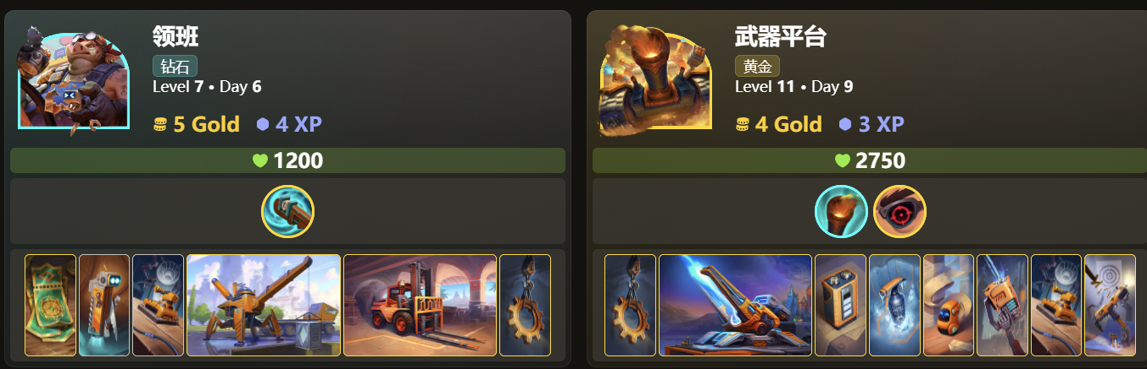


高贵的定向加速
提供减速源
没有减速配合可以单加速
俗称砂光机

Slide 6
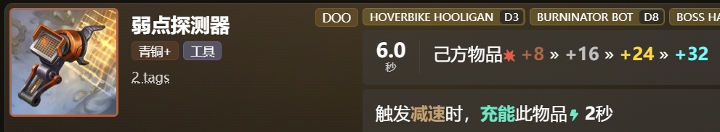
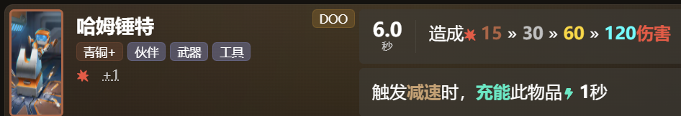
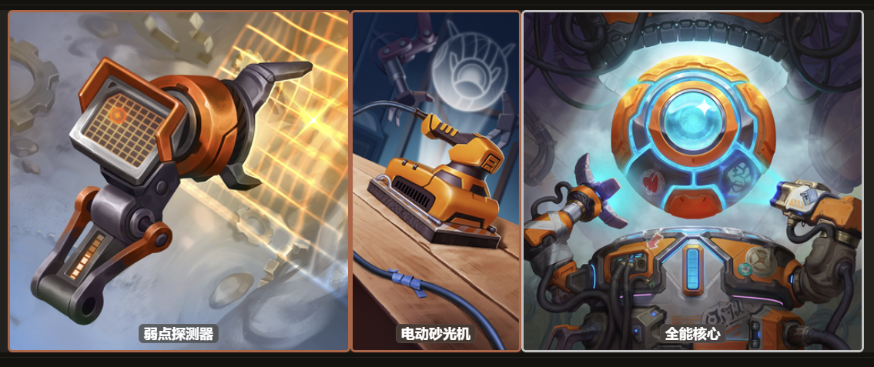
俗称砂光机

Slide 7
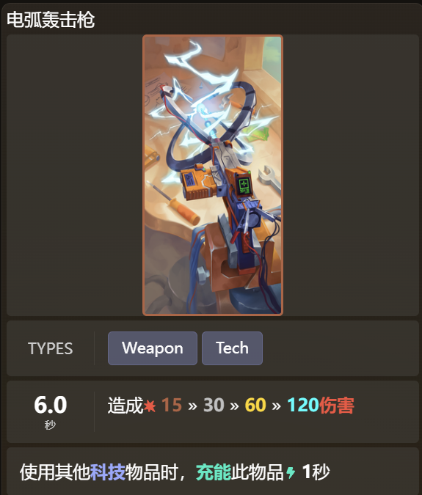
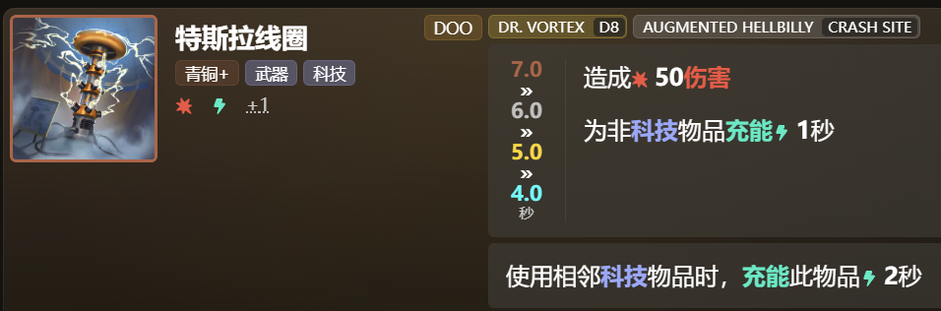
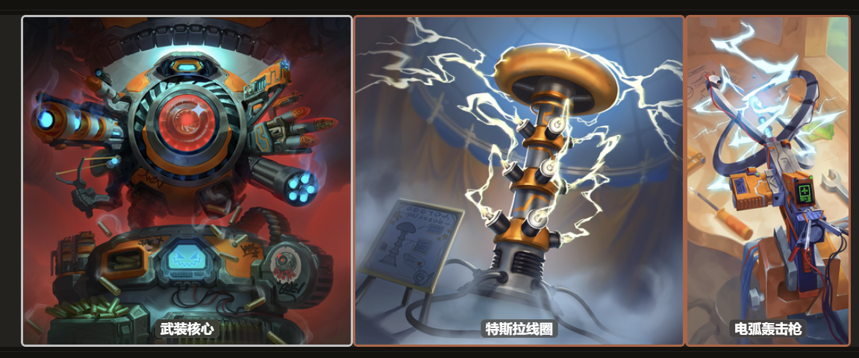
科技套组件
配合一堆科技打架
优质小循环
小附魔闪亮谁玩谁知道
俗称电弧枪、科技枪

Slide 8
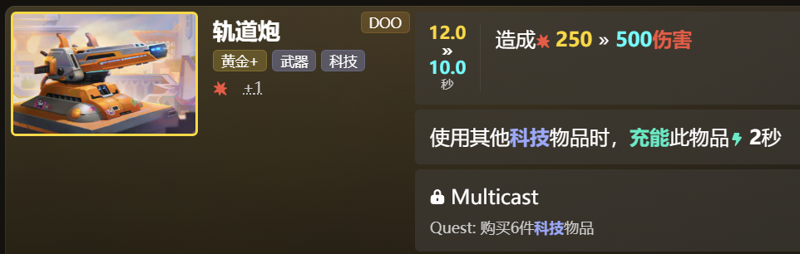
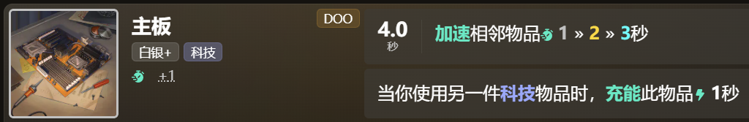
俗称电弧枪、科技枪

Slide 9
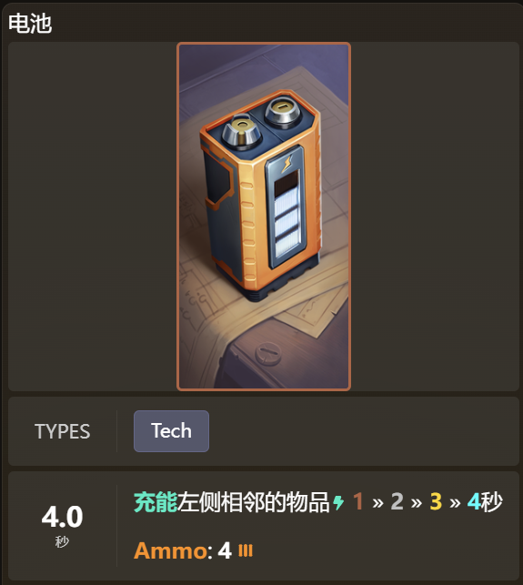
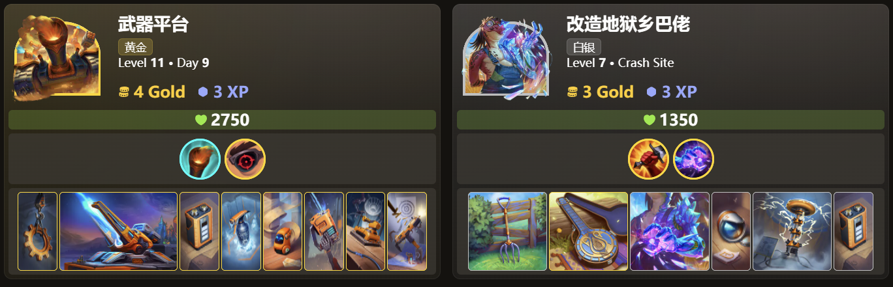
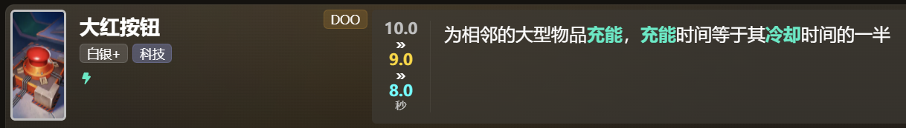
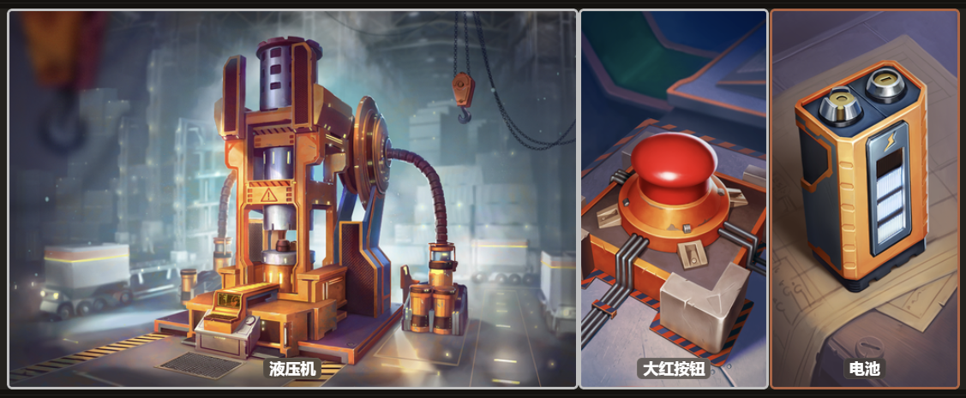
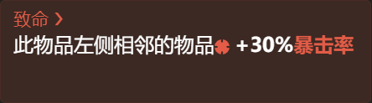
提供充能
隔壁海盗馋哭了

Slide 10
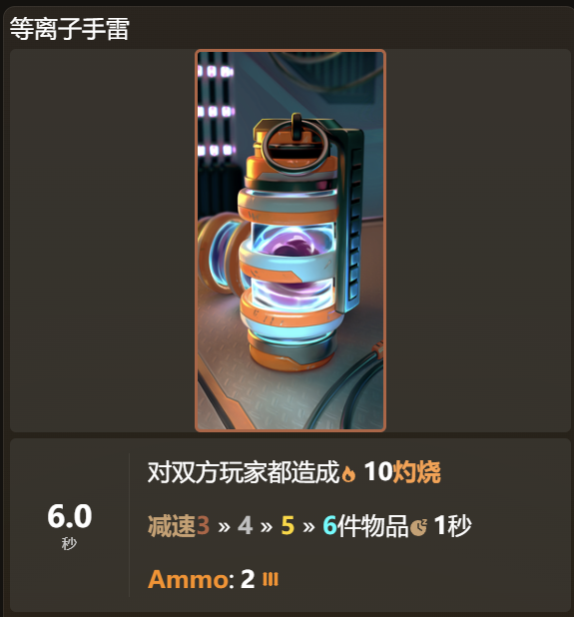
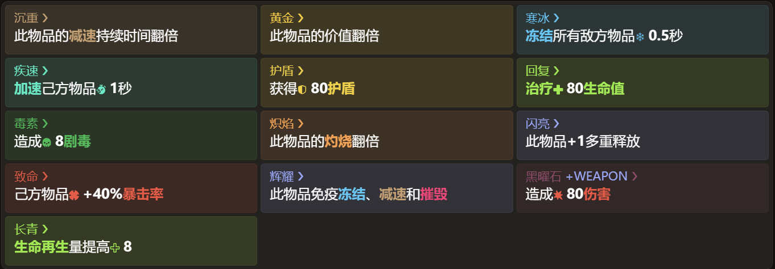
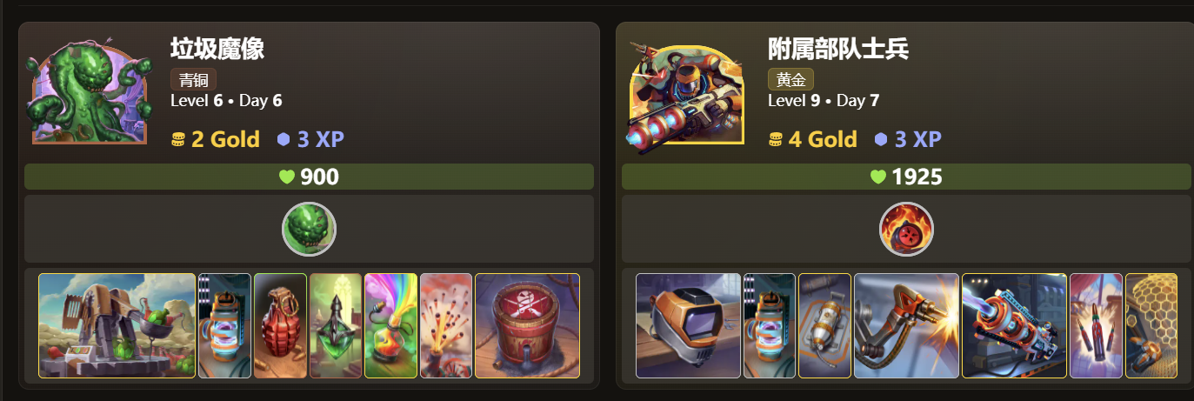
提供大量异常（减速、灼烧）
辅助火开上火
作为内鬼帮对面给自己上火
小附魔手雷十分优质（除了火）
俗称plasma

Slide 11
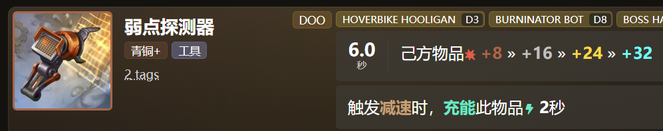
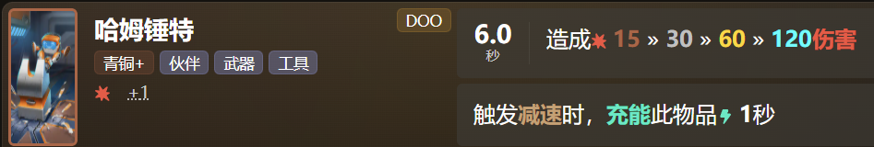
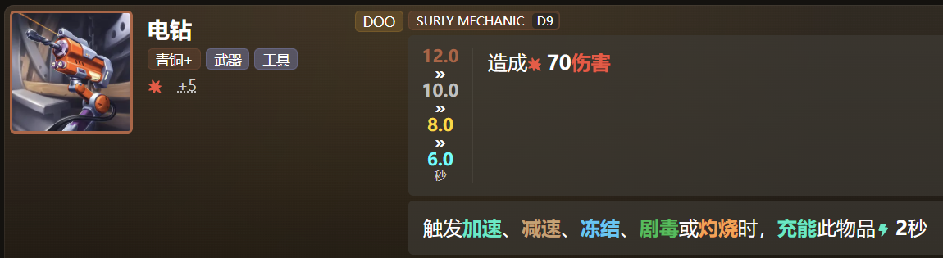
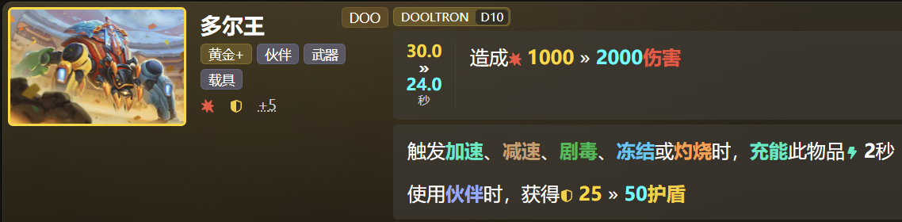
俗称plasma

Slide 12
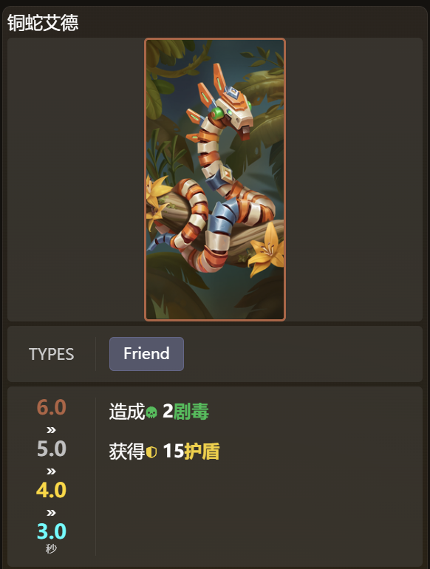
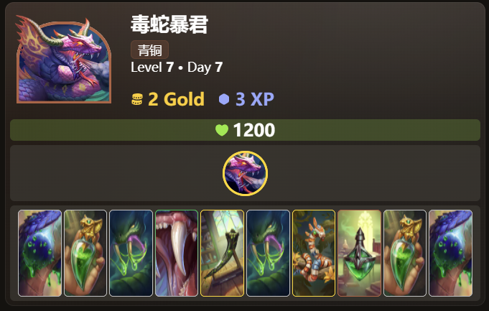
缺伙伴可用
一般不太指望他的战力打架
后期突发转掩体/工厂+多尔王没有异常频率上去应急
俗称艾德
艾德是艾德 艾登是艾登

Slide 13
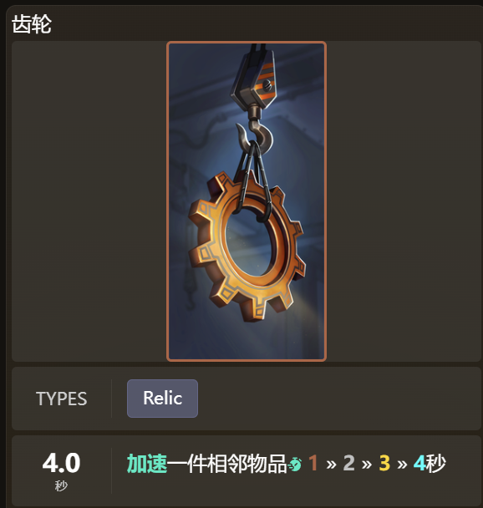

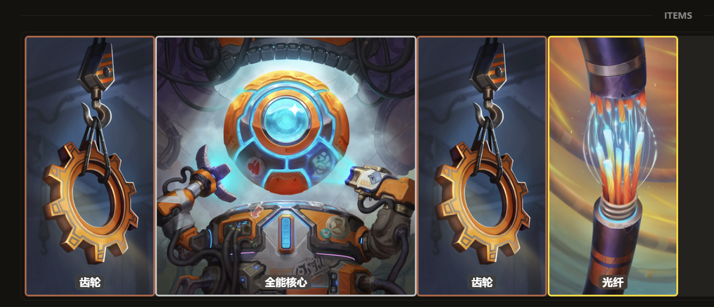
小加速
可以人为控制的定向加速
↑学会贴边/贴无CD物品
是遗物，不是工具

Slide 14
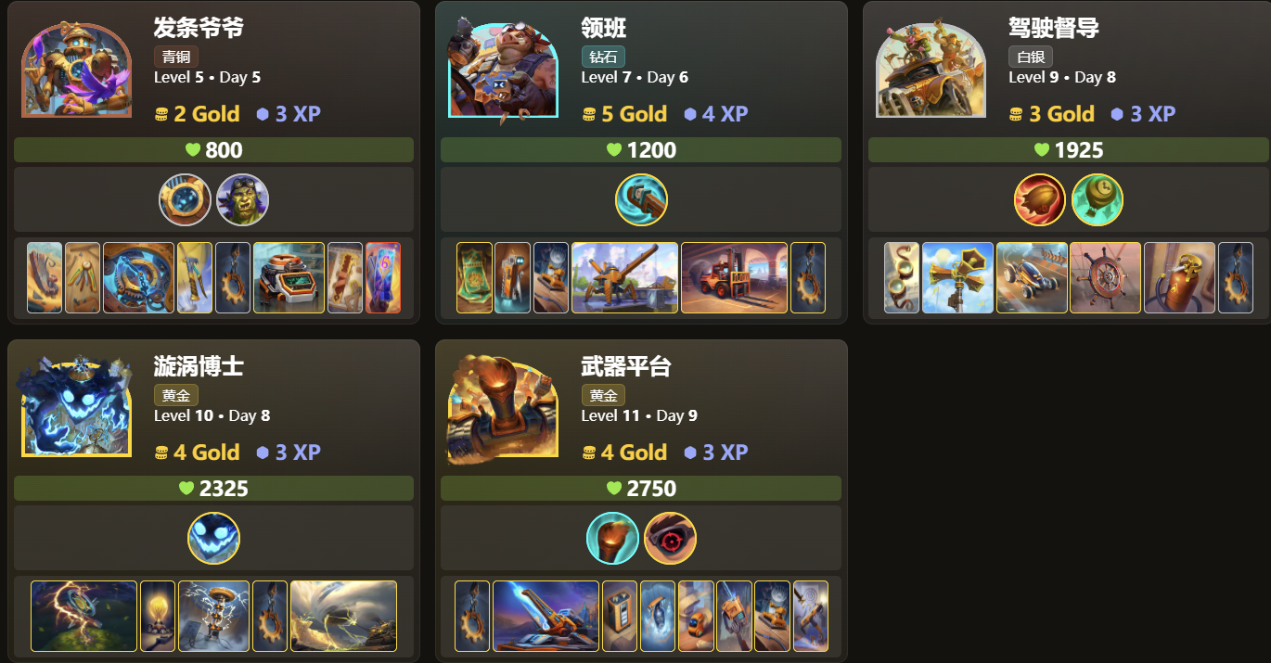

Slide 15
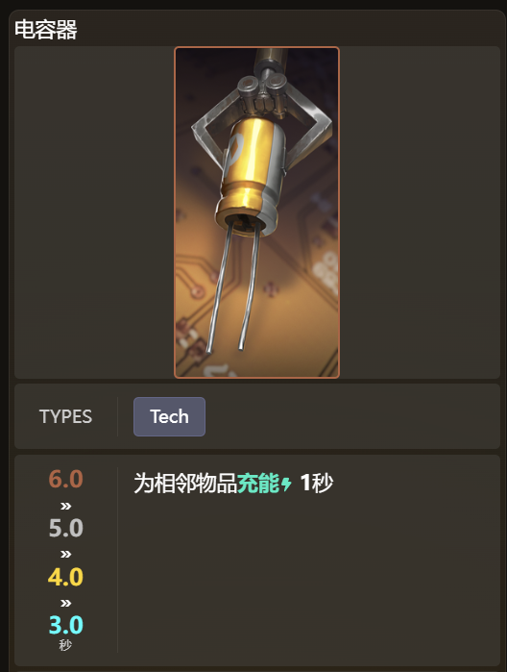

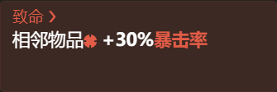
黄金起用，白银以下尽量别用
贴你需要它快点动的物品
作为科技套/启动组件
俗称电容

Slide 16
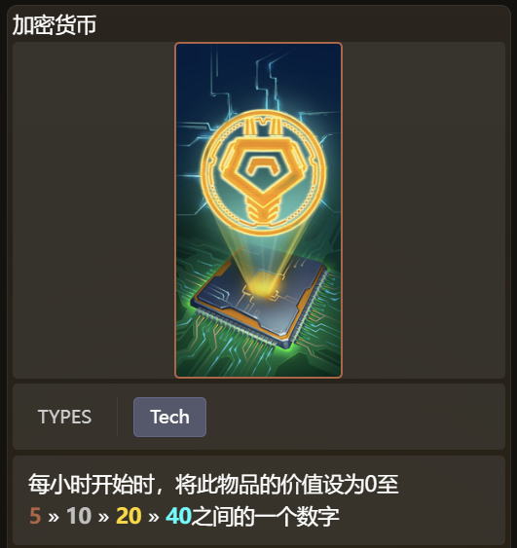
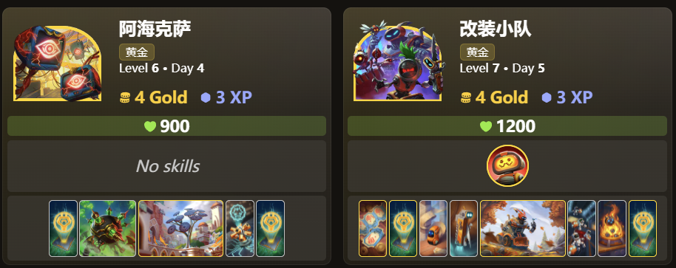
好牌多抓
别贪最大值，差不多了就卖
需要用钱该卖就卖
我说比特币是超级HighRoll
俗称比特币

Slide 17
感谢观看

